Slide 1

商城购物平台

Slide 2

目录
01
团队
02
项目介绍

Slide 3
01
团队
张震 马金鑫 张斌 李豪

Slide 4
02
项目介绍

Slide 5
项目介绍
伴着电子时代的迅猛发展和人民物质生活的水平的提高，越来越多的电子购物浪潮也汹涌而来。我们容身在这个信息化的大时代，网购也就成了许多人生活中必不可少的一部分，足不出户的便捷式购物与传统的购物方式大相径庭，人们在享受到方便、实惠的同时也不必担忧安全的问题，既方便了自身也推动着国家经济的发展。电子商务网络购物平台，无疑是这个时代的进步。
开发环境
开发语言:Java
JDK版本:JDK1.7.0
开发工具:MyEclipse2014
数据库:MySql
前端技术:JSP+CSS3.0+HTML+JavaScript+jQuery+Ajax
使用框架:Spring+SpringMVC+MyBatis

Slide 6
商城
主线 首页 -- 浏览商品 -- 注册 -- 登录 -- 商品详情 –
加入,删除购物车中商品 -- 提交订单 -- 支付 -- 退出
支线 个人中心
安全设置（修改登录密码 -- 更换手机号 -- 实名认证）
台 地址信息 设置默认地址 -- 保存 -- 修改 -- 删除
订单信息 分类查询订单 -- 删除 -- 查看物流 -- 收货

Slide 7
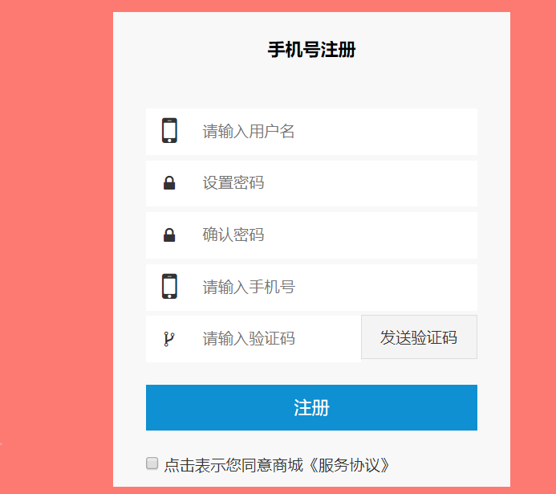
注册页面

Slide 8
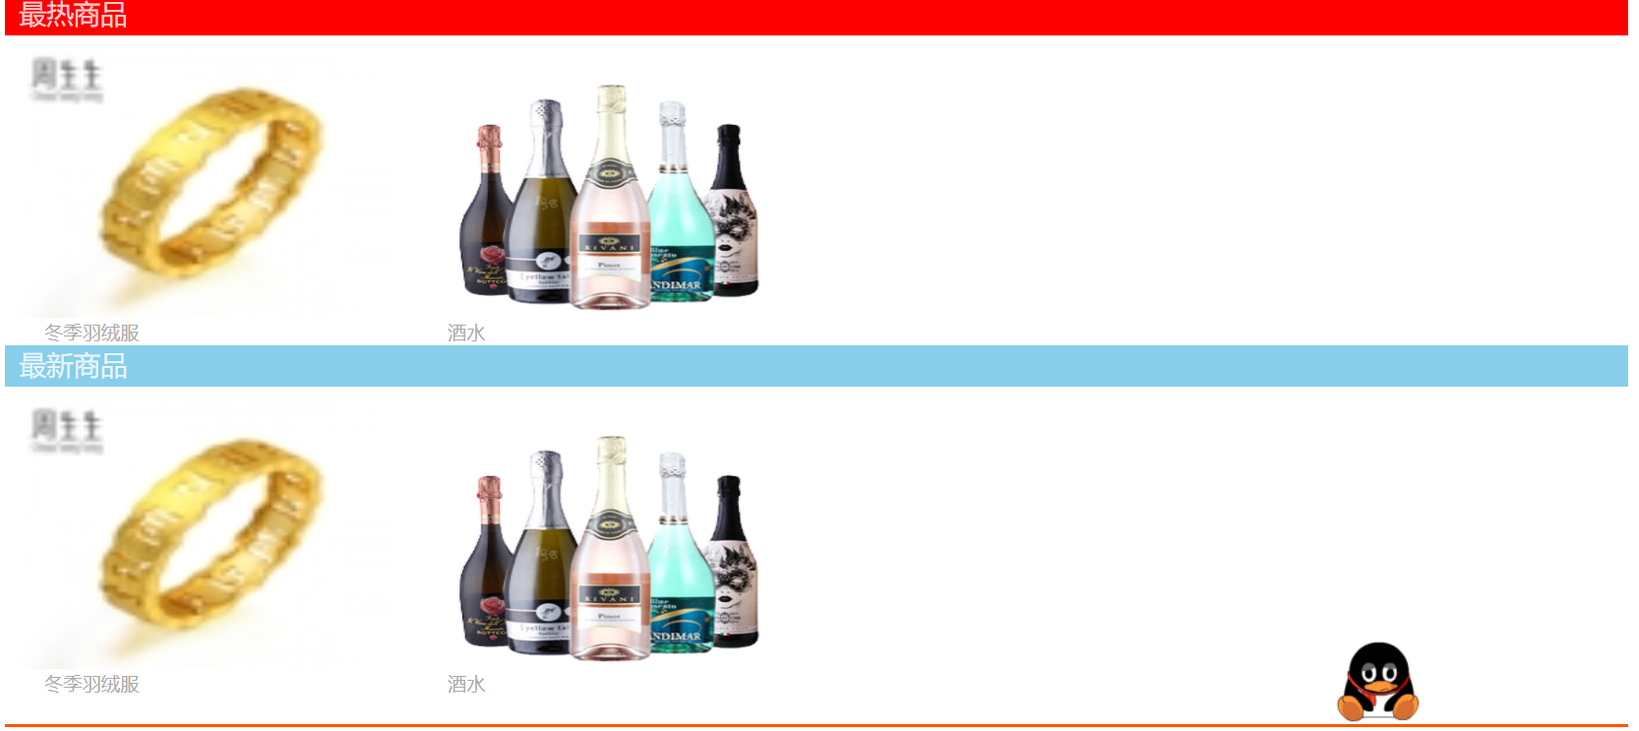
商城主页

Slide 9
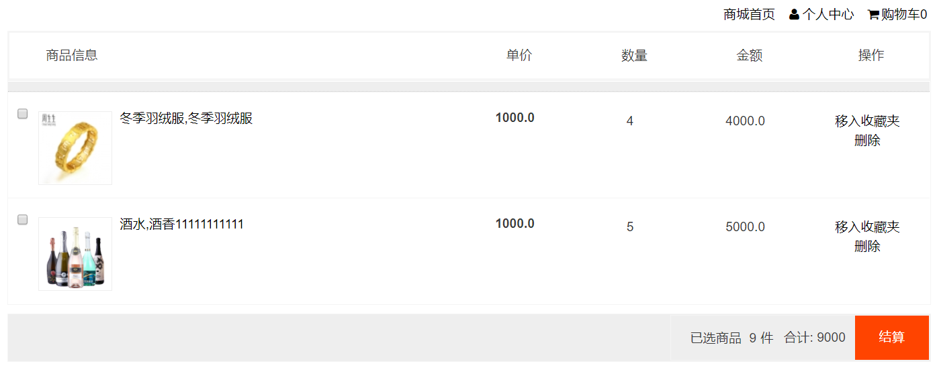
商品信息

Slide 10
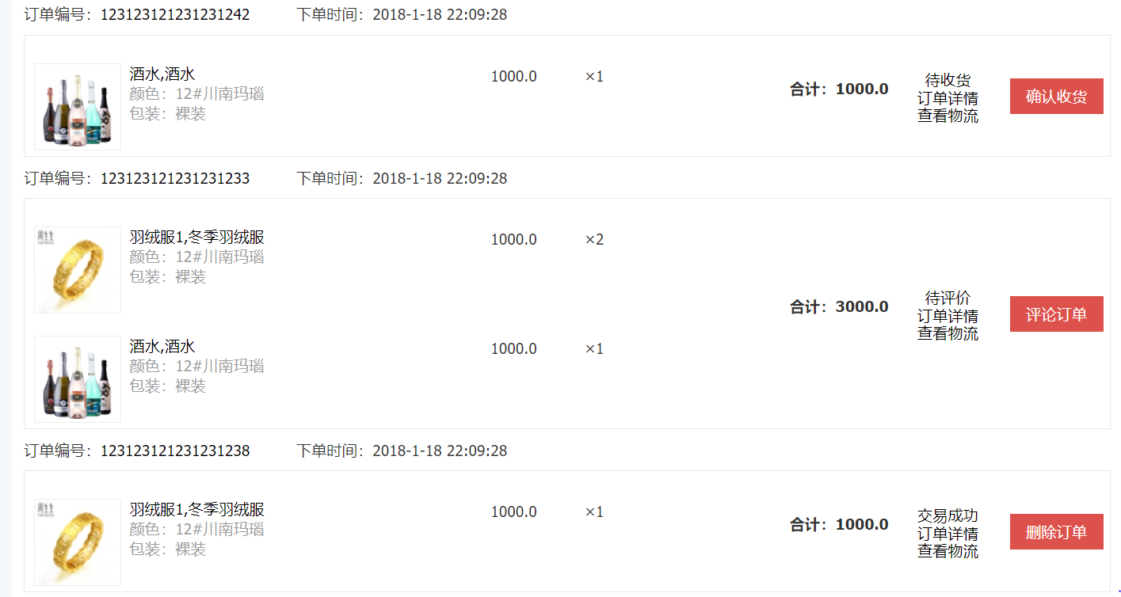
商品订单

Slide 11
登录 -- 退出
后 商品管理 分类，分页查询商品 -- 新增 -- 修改（信息 上架 下架） -- 删除
订单管理 分类查询订单 -- 删除 -- 修改
端 评论管理 分类查询评论
客户管理 分页查询客户 -- 修改

Slide 12
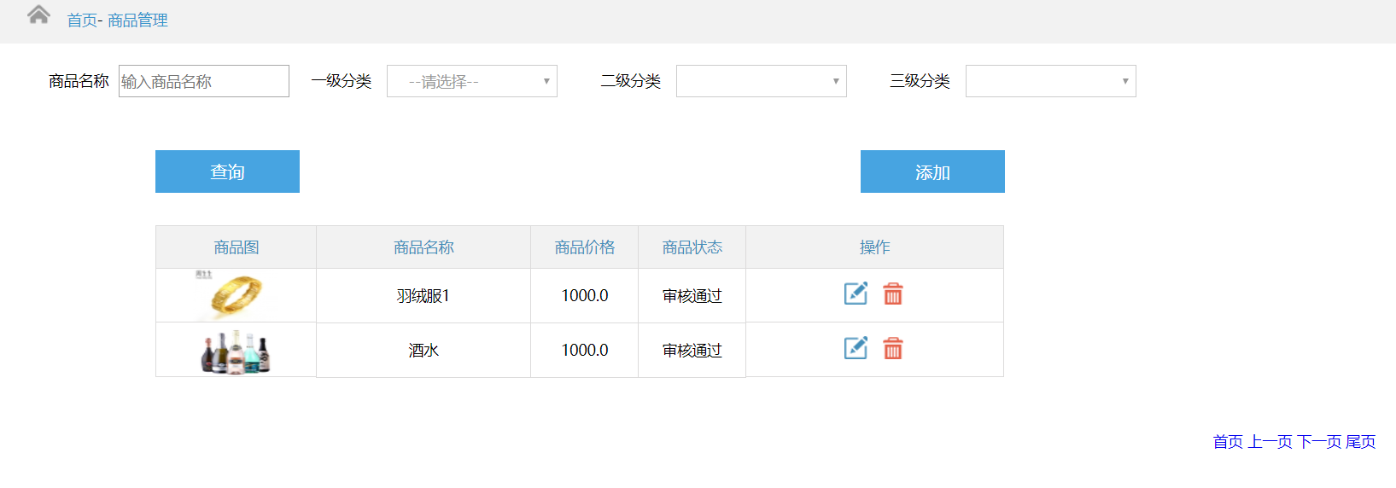
商品管理

Slide 13
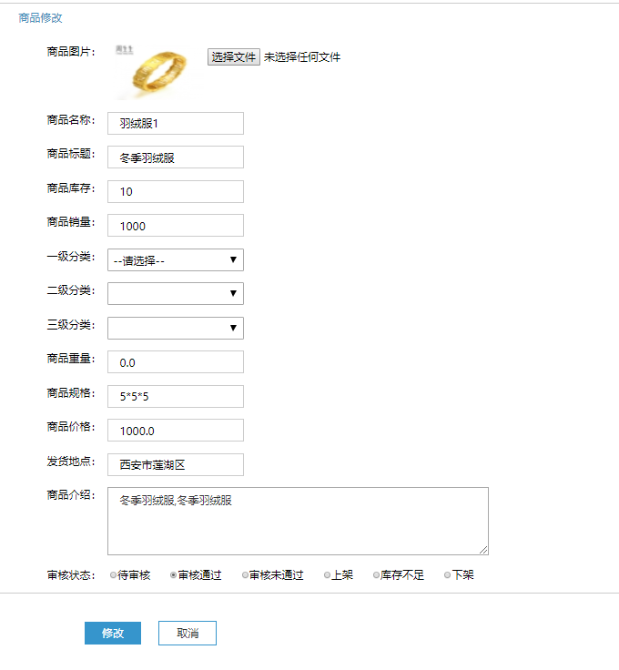
商品修改

Slide 14
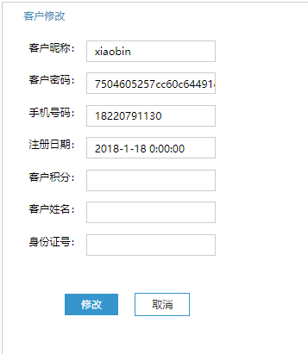
用户信息修改

Slide 15
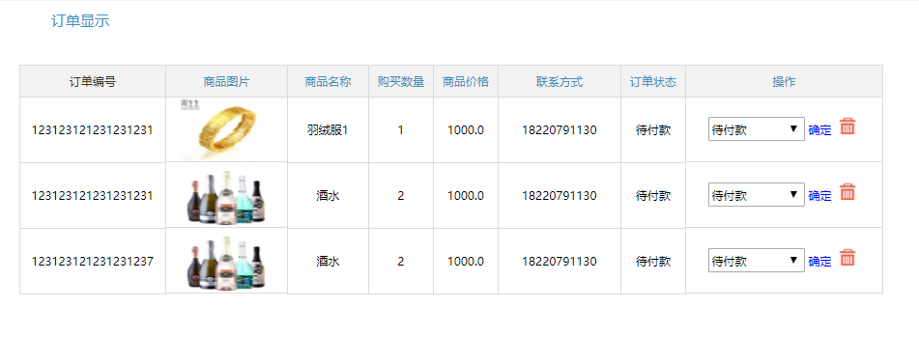
商品订单显示

Slide 16
Thank you
PPT模板下载：www.1ppt.com/moban/ 行业PPT模板：www.1ppt.com/hangye/
节日PPT模板：www.1ppt.com/jieri/ PPT素材下载：www.1ppt.com/sucai/
PPT背景图片：www.1ppt.com/beijing/ PPT图表下载：www.1ppt.com/tubiao/
优秀PPT下载：www.1ppt.com/xiazai/ PPT教程： www.1ppt.com/powerpoint/
Word教程： www.1ppt.com/word/ Excel教程：www.1ppt.com/excel/
资料下载：www.1ppt.com/ziliao/ PPT课件下载：www.1ppt.com/kejian/
范文下载：www.1ppt.com/fanwen/ 试卷下载：www.1ppt.com/shiti/
教案下载：www.1ppt.com/jiaoan/
字体下载：www.1ppt.com/ziti/
1awe`

